Slide 1

Módulo 1
¿Qué es una computadora?

Slide 2
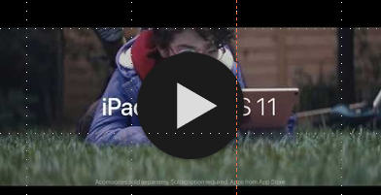
En enero del 2018, Apple publicó un comercial que muestra su visión del futuro…
El comercial fue recibido con fuertes críticas…

Slide 3
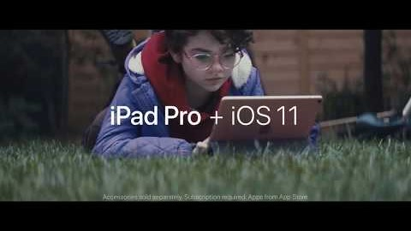

Slide 4
¿Qué es una computadora?

Slide 5


Slide 6
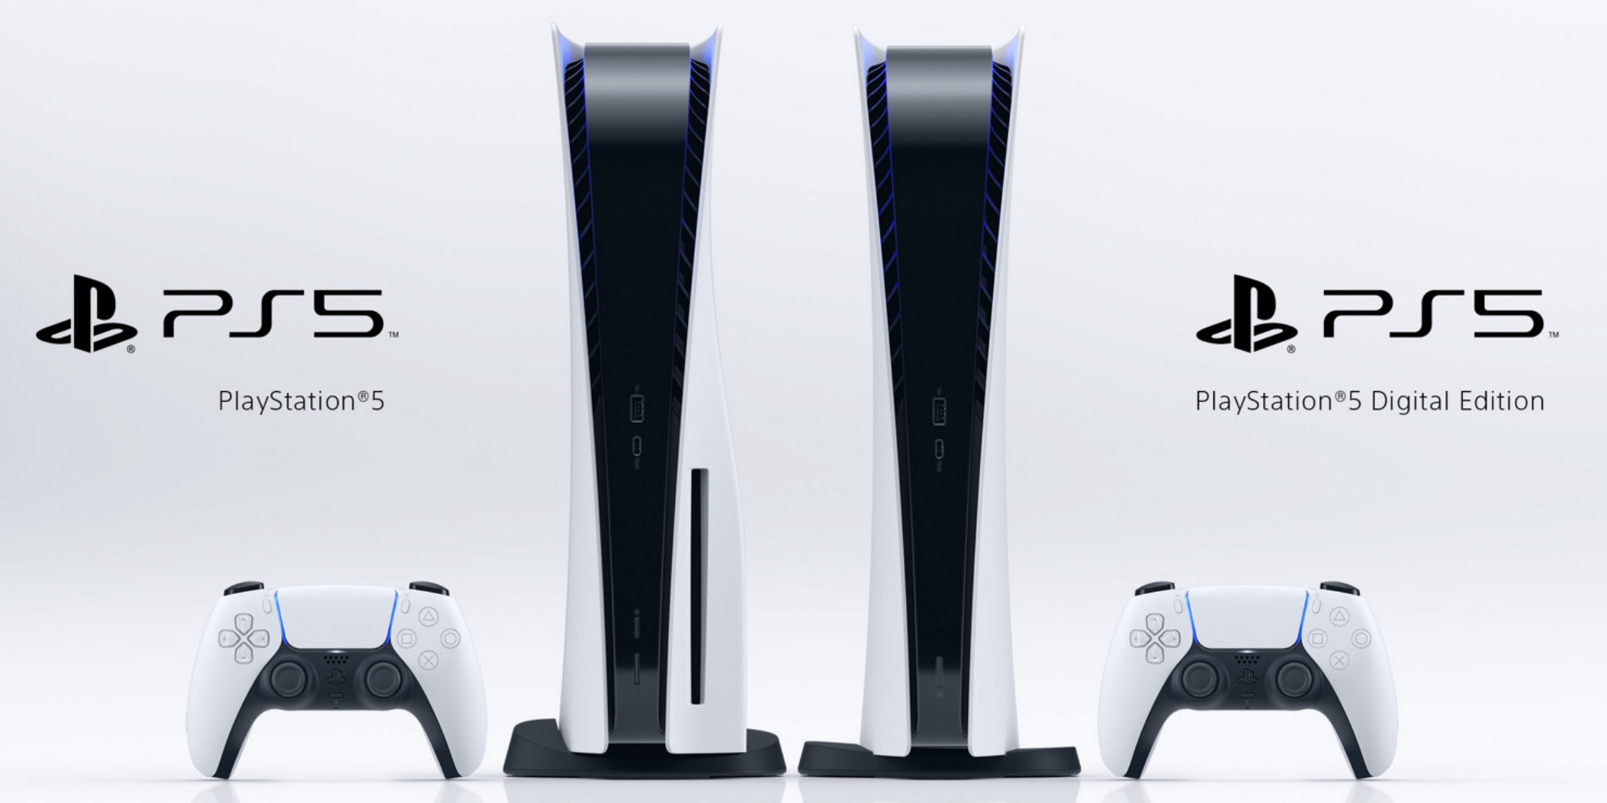

Slide 8
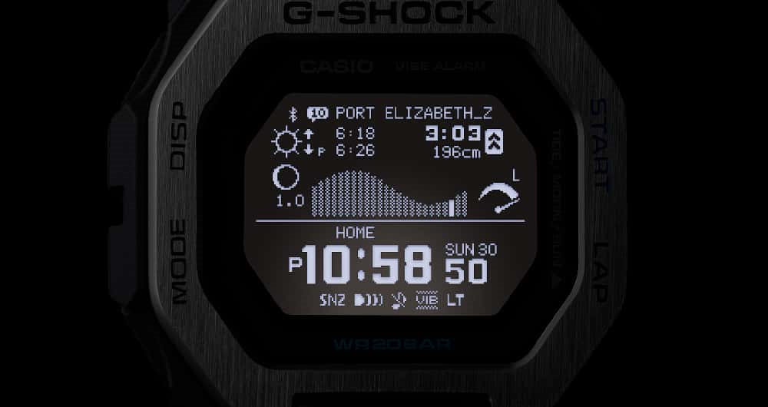

Slide 9
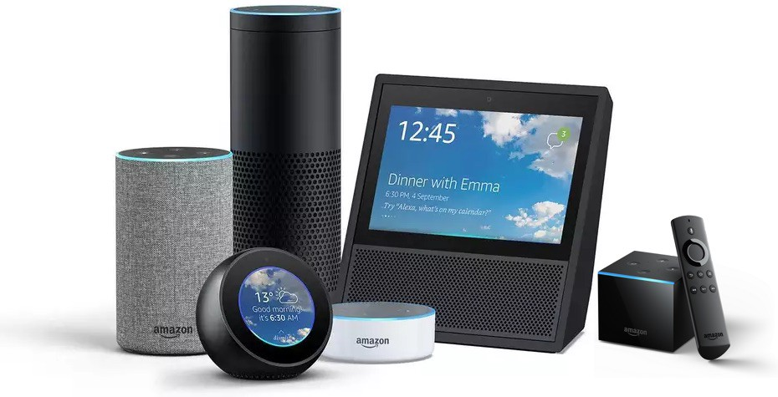

Slide 10
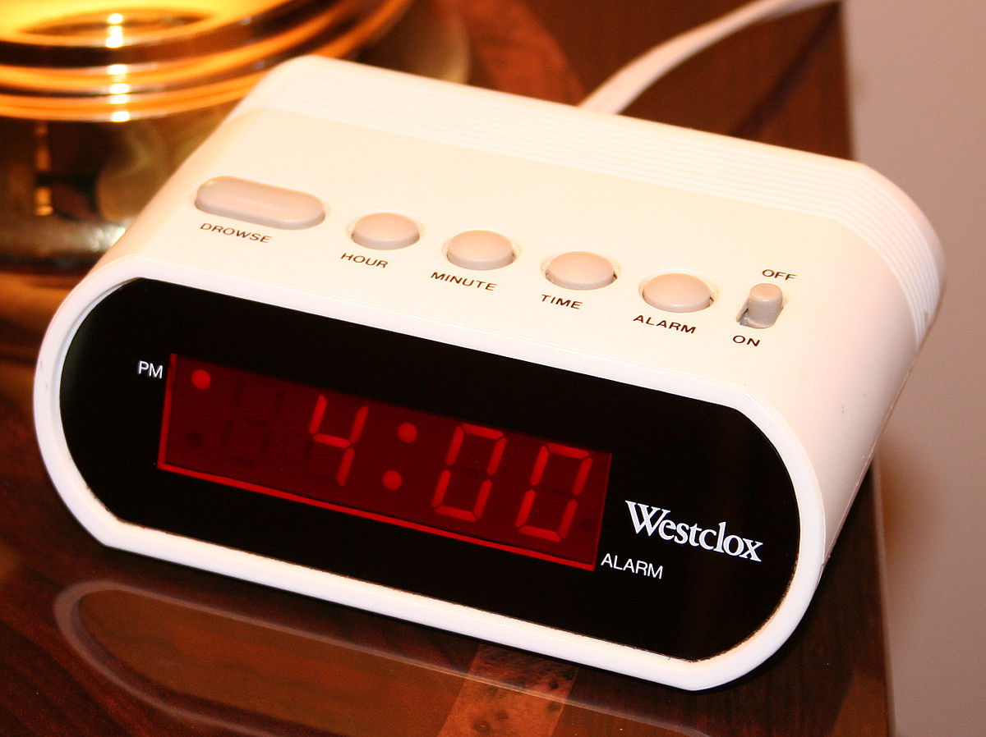
This Photo by Unknown Author is licensed under CC BY-SA

Slide 11
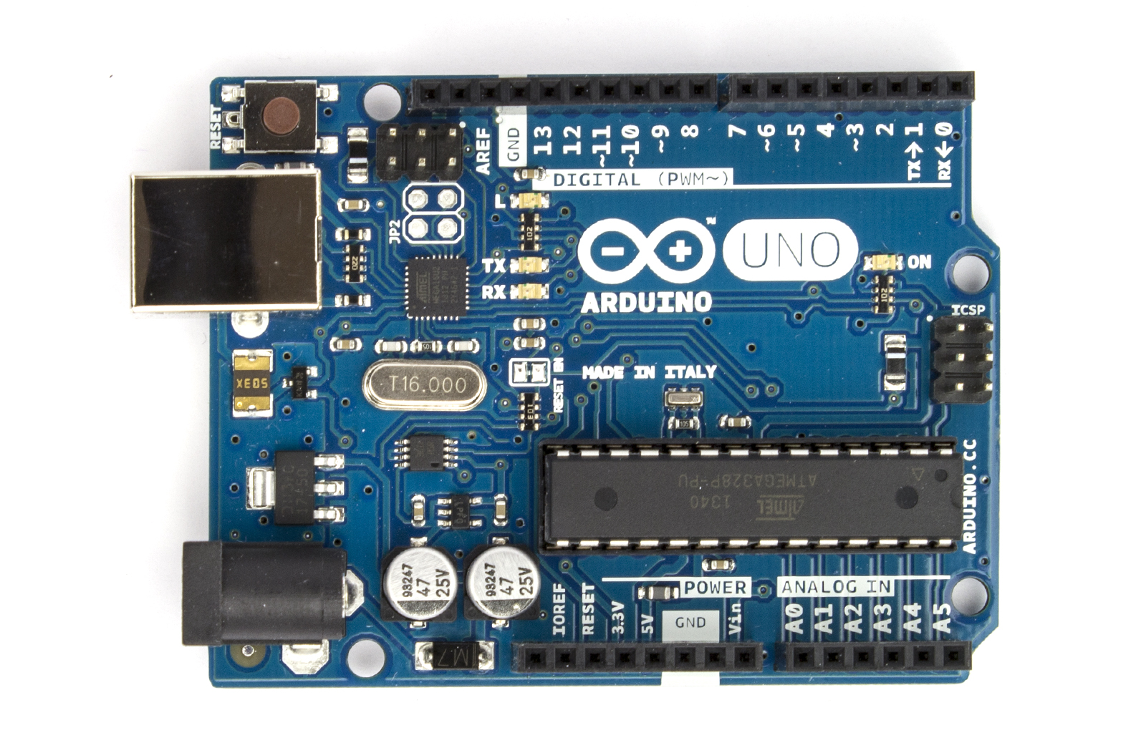

Slide 12
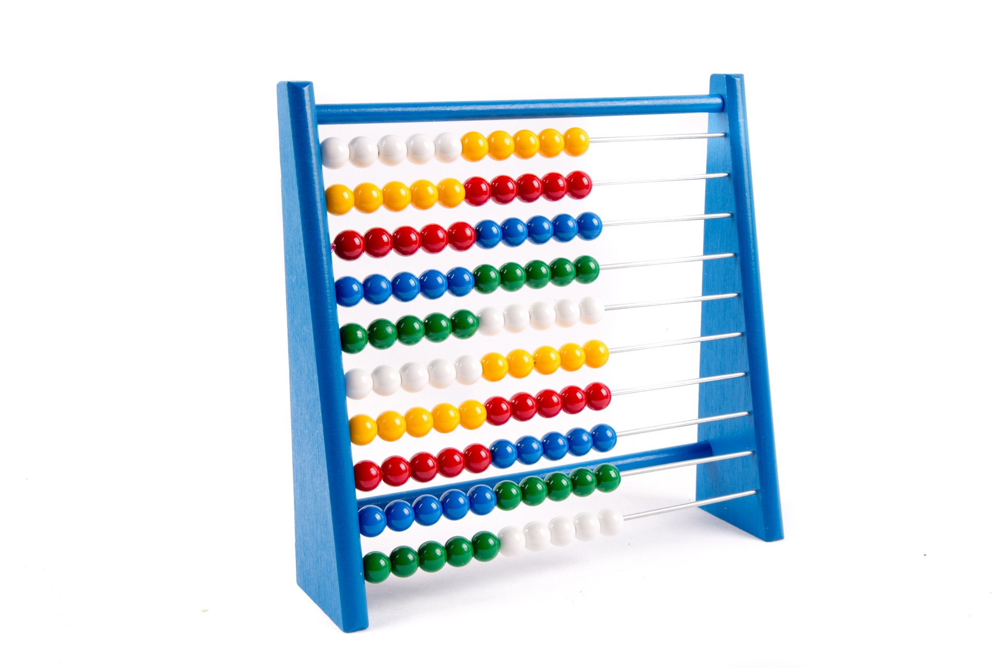

Slide 13
¿Qué es una computadora?
Dispositivo electrónico
programable
capaz de recibir información
y producir un resultado

Slide 14
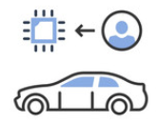

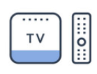
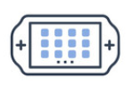

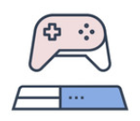

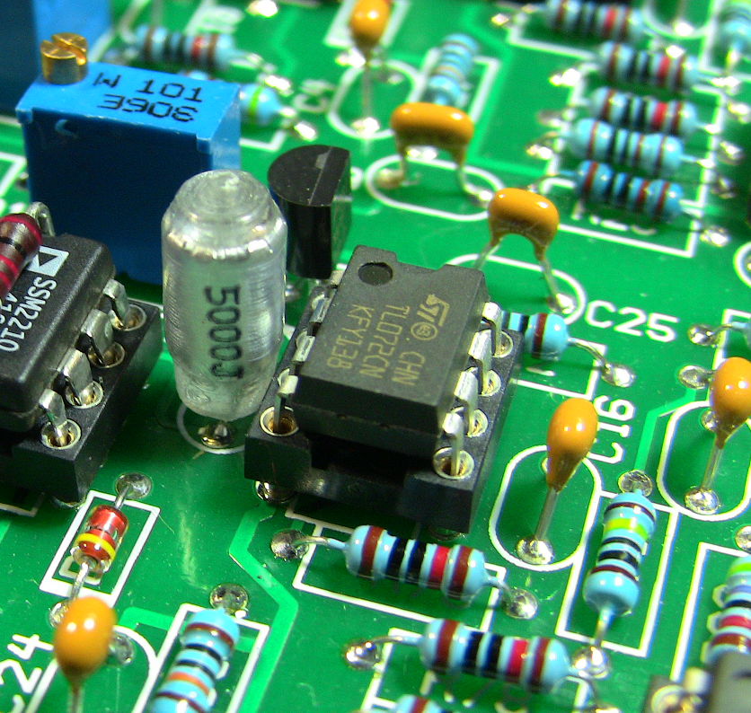





¿Qué es una computadora?
programable
Dispositivo electrónico
capaz de recibir información
Compuesto por componentes electrónicos (chips, transistores, capacitores, resistores, cables).
y producir un resultado

Slide 15

¿Qué es una computadora?
Dispositivo electrónico
programable
capaz de recibir información
El comportamiento del dispositivo debe ser programable sin tener que modificar sus piezas.
y producir un resultado

Slide 16





¿Qué es una computadora?
Dispositivo electrónico
programable
capaz de recibir información
Recupera información de sus alrededores mediante sensores: micrófono, mouse, termómetro, cámara…
y producir un resultado

Slide 17







¿Qué es una computadora?
Dispositivo electrónico
programable
y producir un resultado
capaz de recibir información
Produce audio, video, juegos, cálculos, análisis, imágenes…

Slide 18
Hardware y Software
Las computadoras modernas están compuestas por una combinación de hardware y software.
Hardware incluye todas las partes físicas de una computadora: procesador, cables, unidades de almacenamiento, mouse, pantalla, etc.
Software está compuesto por los programas: sistema operativo, procesador de texto, navegador, editor de imágenes, etc.

Slide 19
Hardware

Slide 20
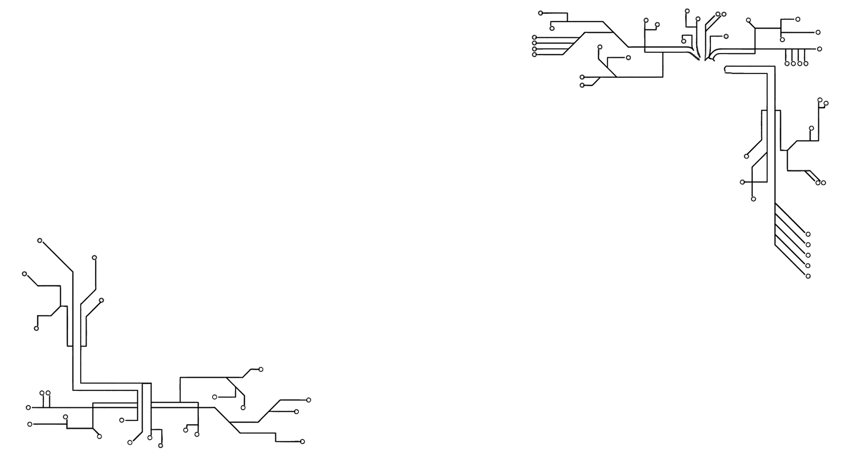
Hardware: “Todas las partes de una computadora que pueden tocarse” - Cultura popular

Slide 21
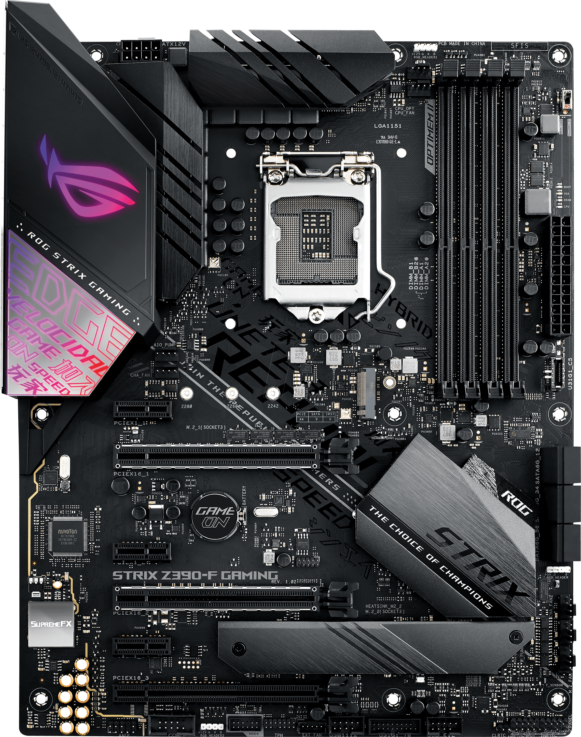
1. Tarjeta Madre

Slide 22
1. Tarjeta Madre
La tarjeta madre (motherboard) es el componente que integra todos los componentes de la computadora.
Permite comunicar, energizar y sincronizar todos los components de una computadora.

Slide 23
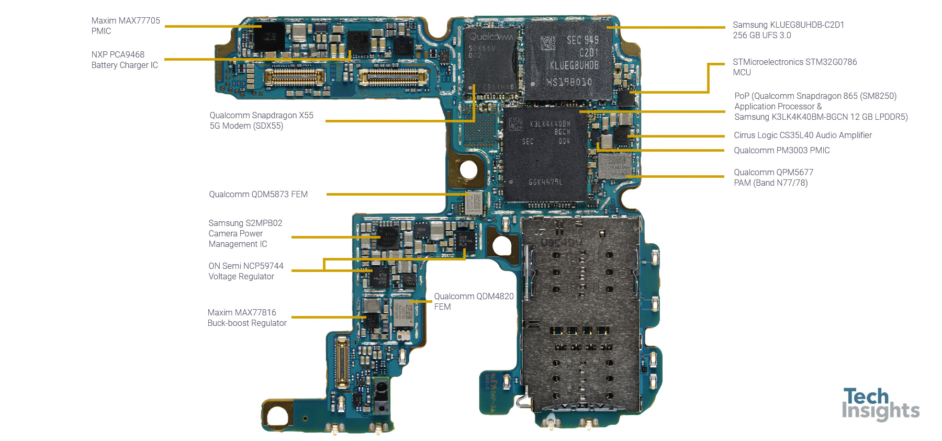
Tarjeta madre de un celular Samsung S20. En dispositivos móviles, la tarjeta madre también es conocida como logic board.

Slide 24
1. Tarjeta Madre

Slide 25
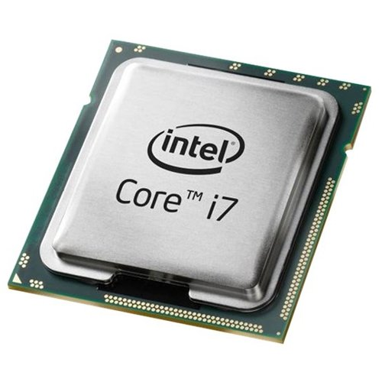
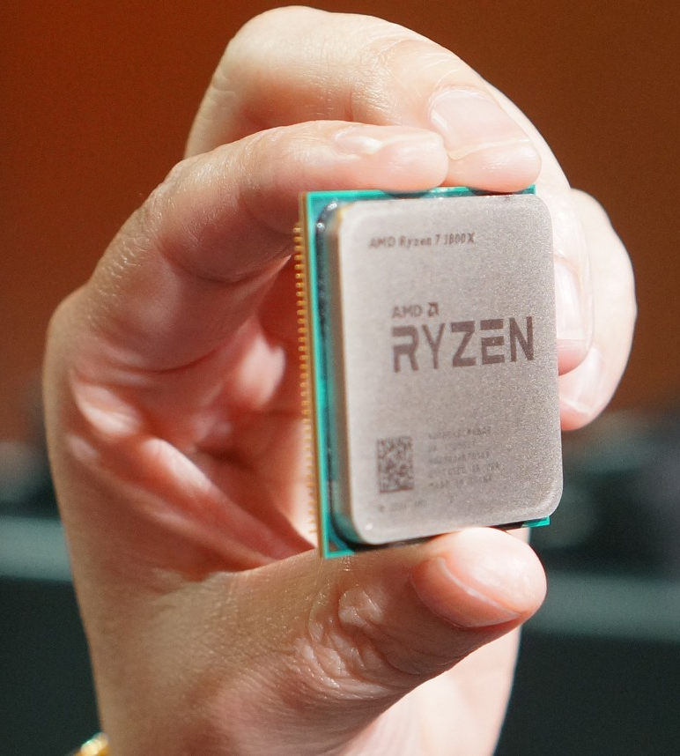
2. CPU – Unidad de Procesamiento Central
El CPU es el encargado de controlar el flujo, decodificación y ejecución de instrucciones, procesamiento y transferencia de datos.
Sus responsabilidades principales son:
Ejecutar operaciones
Controlar el flujo de ejecución de los programas
Controlar los circuitos internos (activar, desactivar componentes).

Slide 26

2. CPU – Unidad de Procesamiento Central
El CPU (Central processing unit) es el cerebro de la computadora. Es un circuito electrónico que ejecuta las instrucciones que componen un programa.
Sus responsabilidades principales son:
Ejecutar operaciones
Controlar el flujo de ejecución de los programas
Controlar los circuitos internos (activar, desactivar componentes)

Slide 27
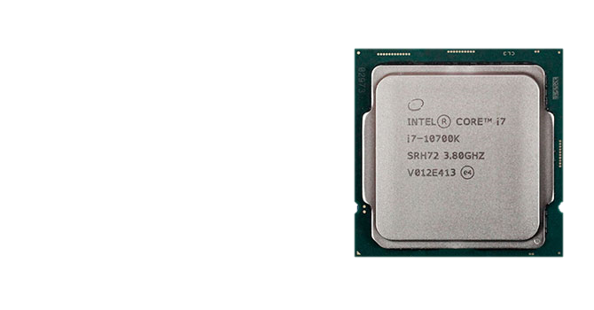

2. CPU – Unidad de Procesamiento Central
La velocidad de un procesador se mide en Hertz (Hz), es decir ciclos por segundo.
3.8 GHz = 3.8 billones de operaciones por segundo
¡Pero no todas las operaciones son iguales!

Slide 28
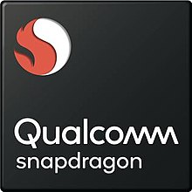
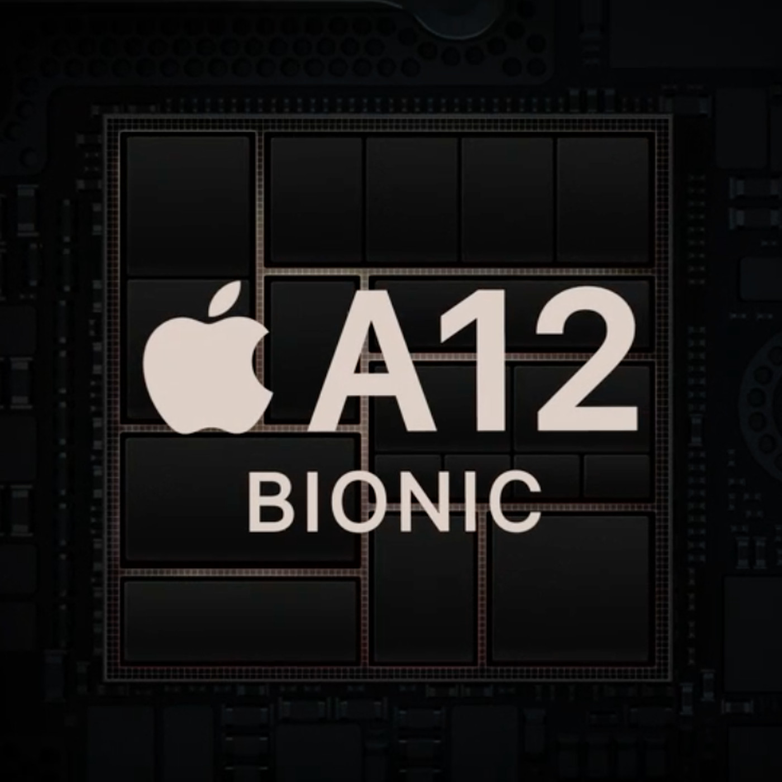
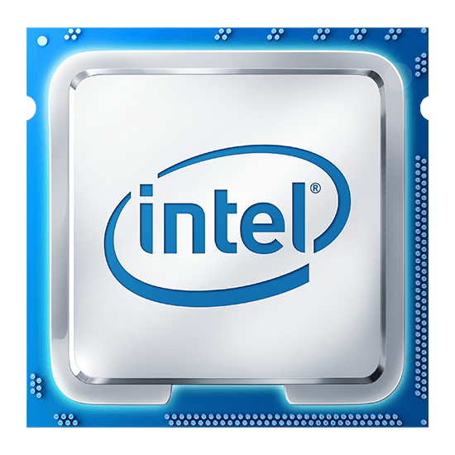
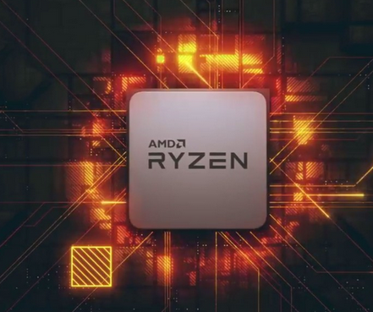
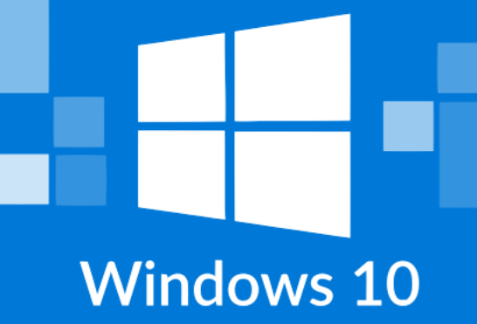


2. CPU – Arquitectura de un CPU
RISC
CISC
Reduced Instruction Set Computer
Operaciones simples.
1 instrucción por ciclo
Hardware más sencillo
Software más complejo
Arquitectura ARM, Power
Complex Instruction Set Computer
Operaciones complejas.
1 instrucción puede tomar múltiples ciclos
Hardware más complejo
Software más sencillo
Arquitectura x86

Slide 29


2. CPU – Arquitectura de un CPU
Necesito diseñar un procesador que pueda realizar operaciones aritméticas con números positivos enteros.
Sumar
Multiplicar
Potencias

Slide 30

RISC o CISC?
sumar
sumar
multiplicar
potencias
Sumar
Multiplicar
Potencias
RISC
CISC

Slide 31
RISC o CISC?
RISC
CISC
Sumar
Multiplicar
Potencias
sumar
sumar
multiplicar
potencias
Un procesador RISC es más sencillo que un procesador RISC.

Slide 32
RISC
A = 0
Repite 3 veces
A = A + 6
Multiplica 6x3
sumar
CISC
A = 0
A = 6x3
sumar
multiplicar
potencias
El microcódigo de un procesador CISC es más sencillo que el de un procesador RISC.

Slide 33
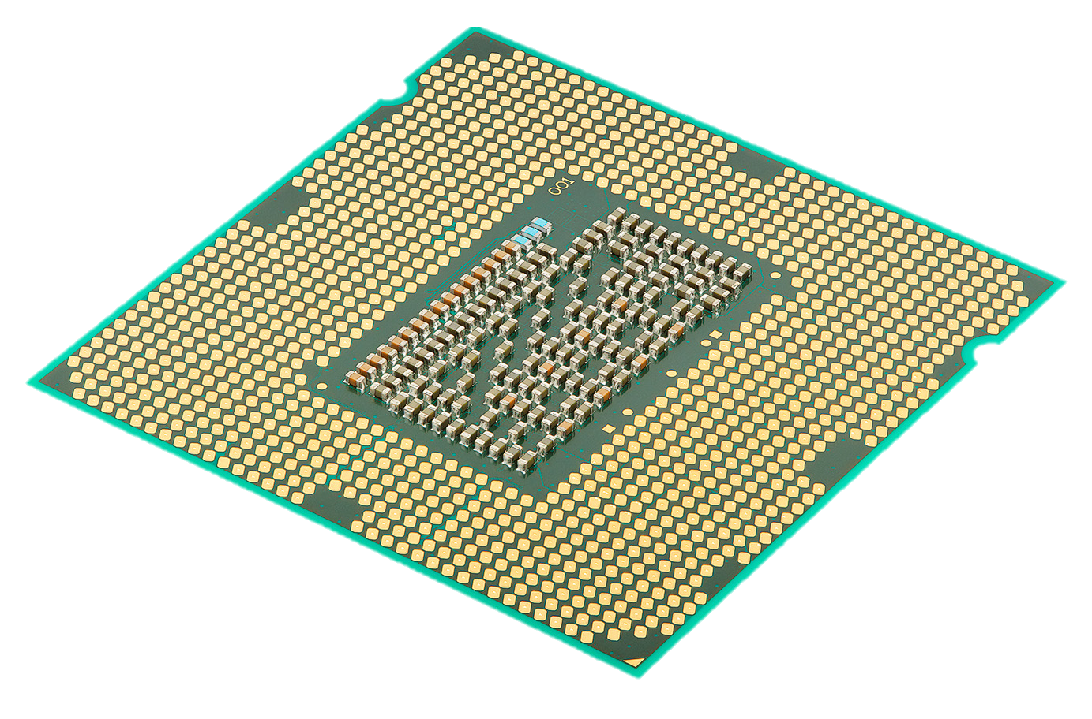
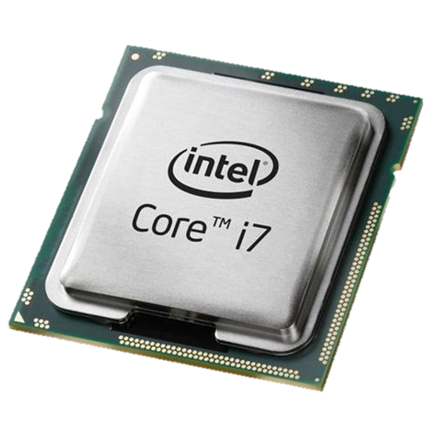
6 cm
8 cm
Procesador Intel i7 de una computadora de escritorio

Slide 34
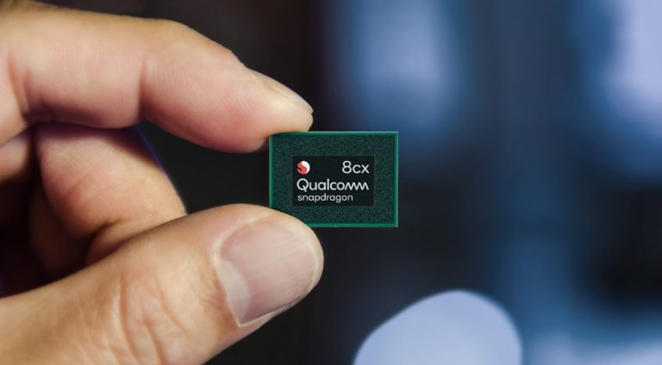

Slide 35
Procesador Qualcomm Snapdragon para un dispositivo móvil

Slide 38
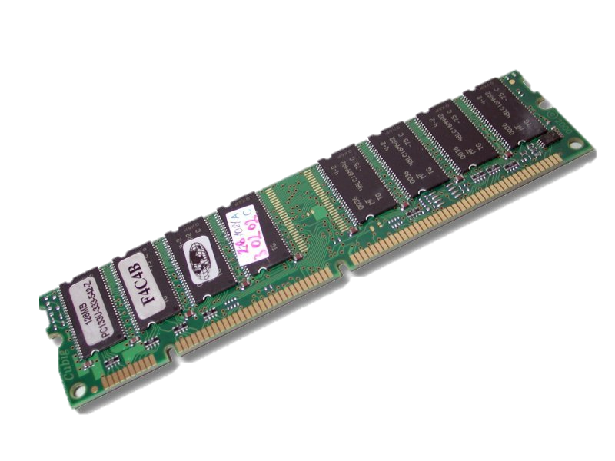
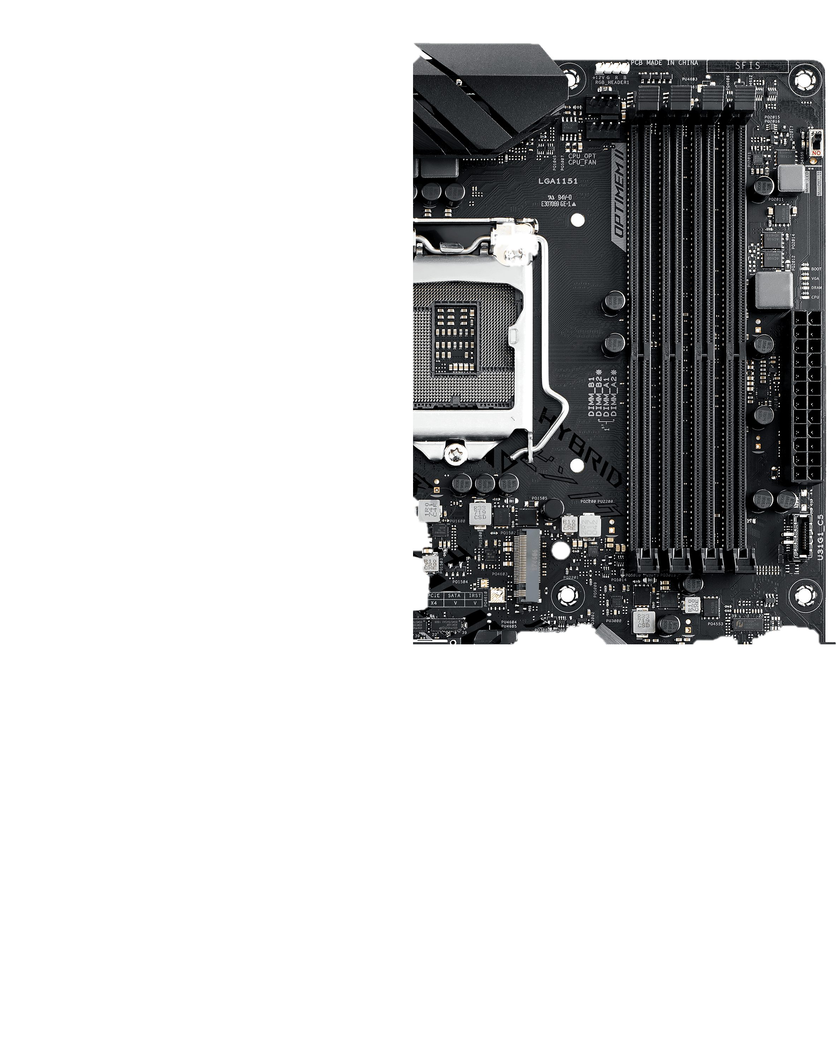
3. RAM – Random Access Memory

Slide 39
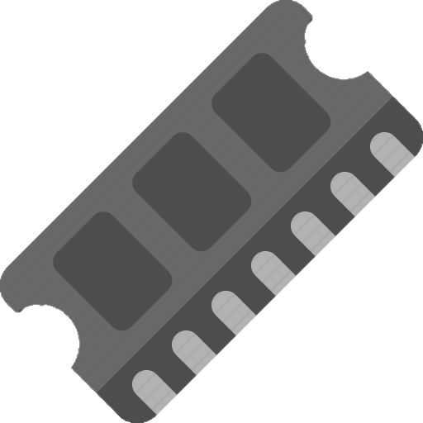
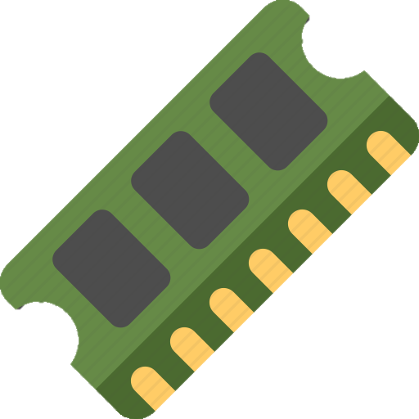



3. Memoria RAM – Random Access Memory
La memoria RAM (memoria de acceso aleatorio) es parte de la memoria principal de la computadora. Es la memoria de trabajo para el sistema operativo, los programas, y el software.
Necesita electricidad para almacenar la información, por lo que al apagar la computadora la información se pierde (memoria volátil).

Slide 40






3. Memoria RAM – Random Access Memory
Todos los programas en ejecución, así como los datos que utilizan, se almacenan en la memoria RAM.

Slide 41
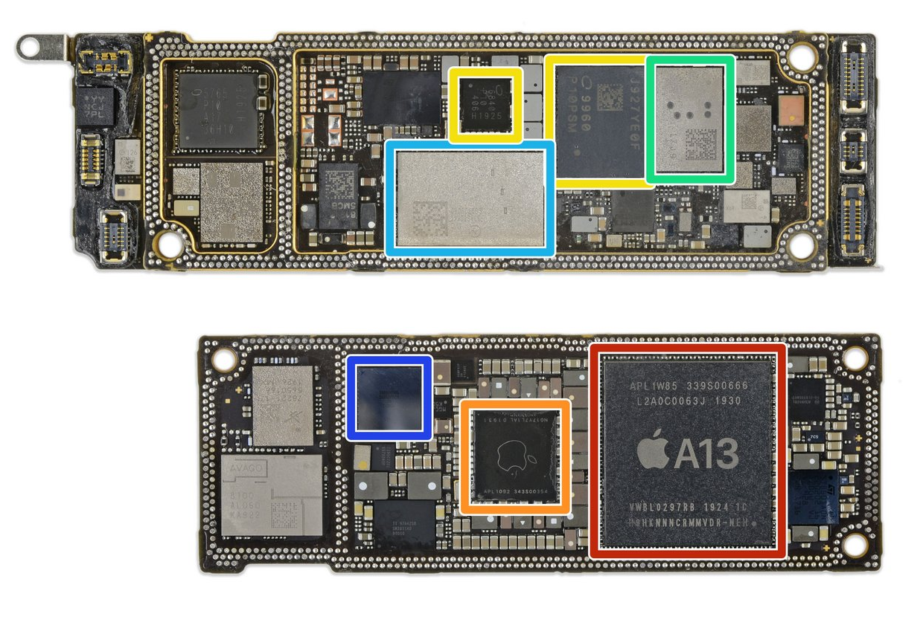
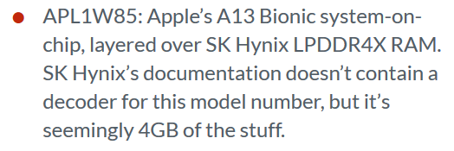

Slide 42
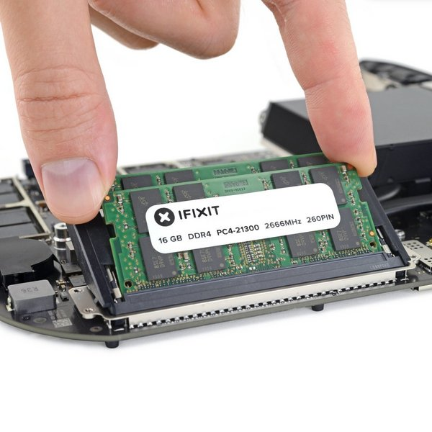
La memoria RAM de una computadora se mide en Gigabytes (Gb).
Una computadora moderna cuenta con 8 GB de RAM.

Slide 43

La memoria RAM de una computadora se mide en Gigabytes (Gb).
Una computadora moderna cuenta con 8 GB de RAM.

Slide 45
3. Memoria ROM – Read Only Memory

Slide 46
3. Memoria ROM – Read Only Memory
La memoria ROM es parte de la memoria principal de la computadora. Almacena información crítica para la operación de una computadora.
Su nombre proviene de que no es posible cambiar el uso que se le da a esta memoria.
Es memoria persistente, lo que significa que no requiere energía eléctrica para almacenar su contenido.

Slide 47
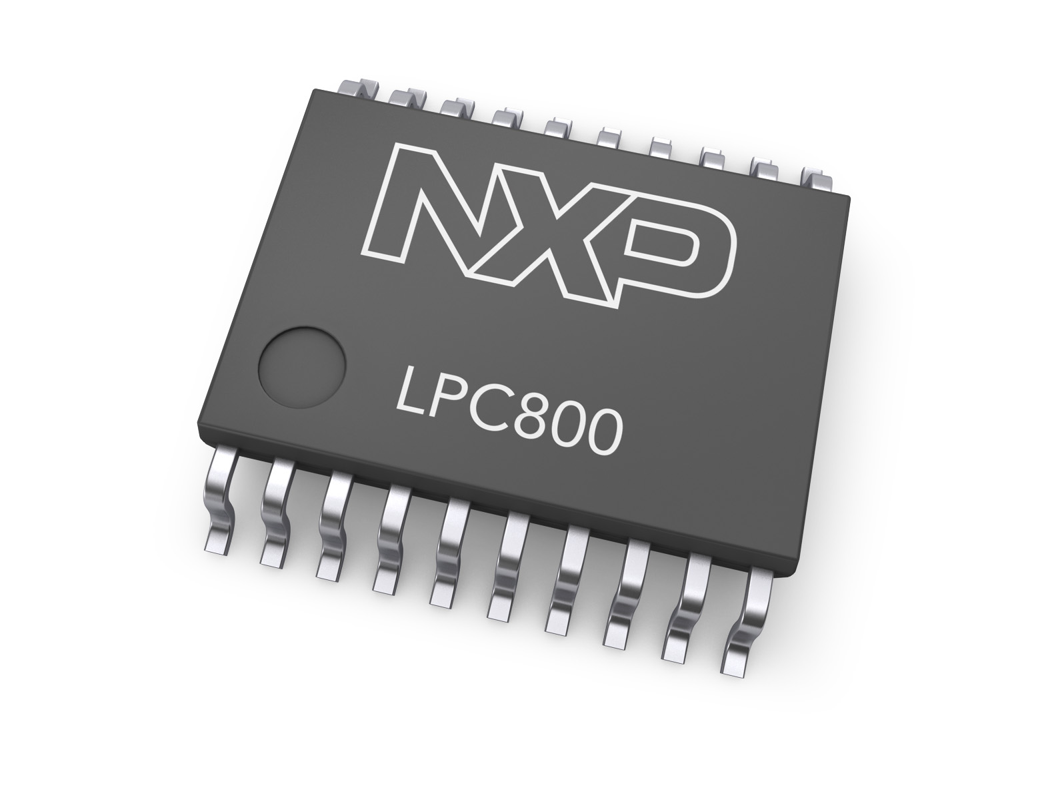
3. Memoria ROM – Read Only Memory
Almacena el BIOS (Basic Input / Output System), que contiene la configuración del procesador, de la memoria RAM, boot-order, perfil de los ventiladores, etc.

Slide 48
3. Memoria ROM – Read Only Memory
Una computadora moderna cuenta con 1 Megabyte (Mb) de memoria ROM.

Slide 49
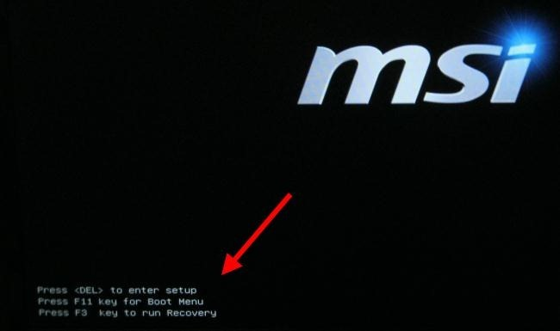

Slide 50
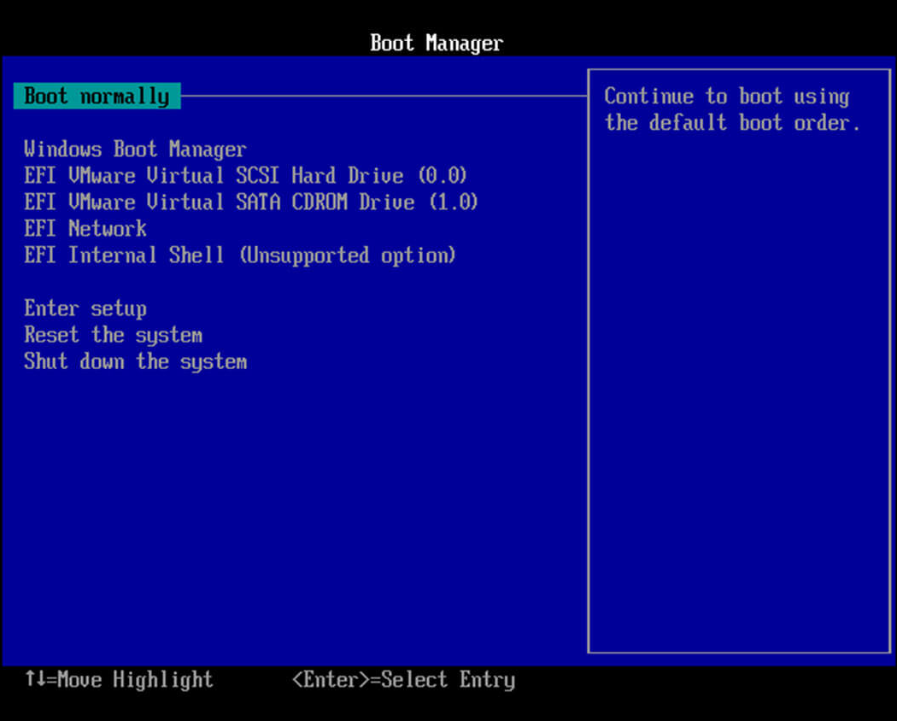
BIOS de una computadora año 2000

Slide 51
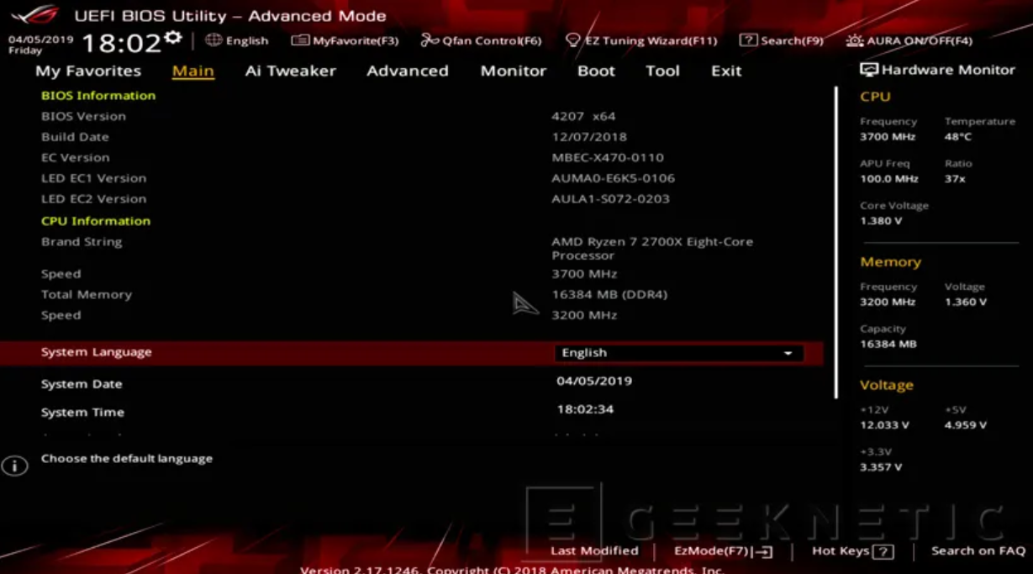
BIOS de una computadora año 2020

Slide 53
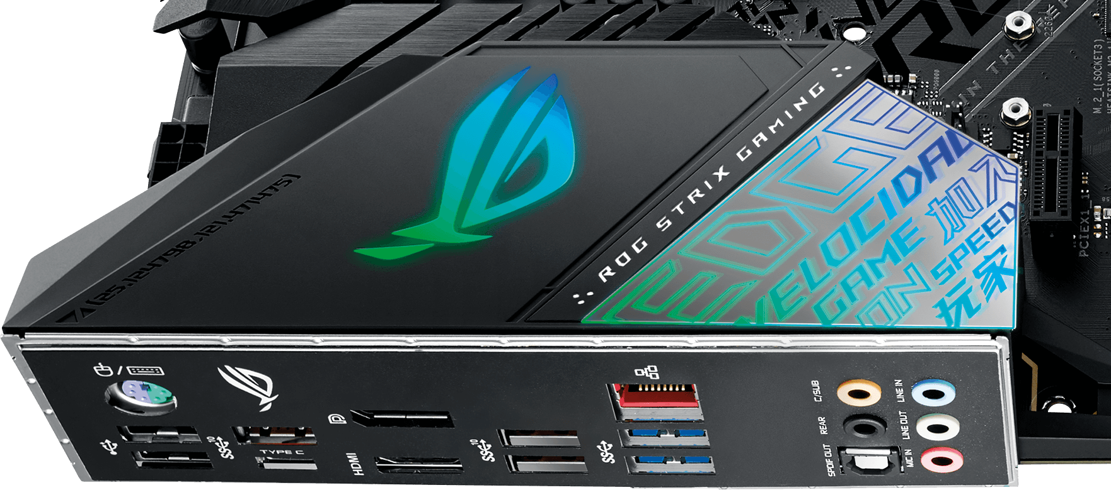
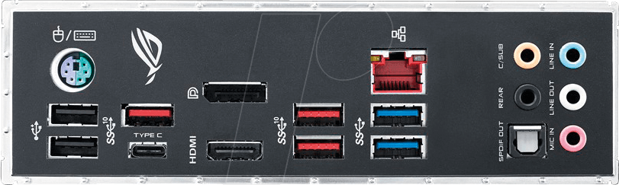
4. Dispositivos I/O

Slide 54




4. Dispositivos I/O
Todos los dispositivos externos que interactúan con la computadora son considerados dispositivos I/O (Input Output).
Mouse
Teclado
Micrófono
Gamepad
Red

Slide 56
Tarjeta madre

Slide 57
Software

Slide 58
